Slide 1
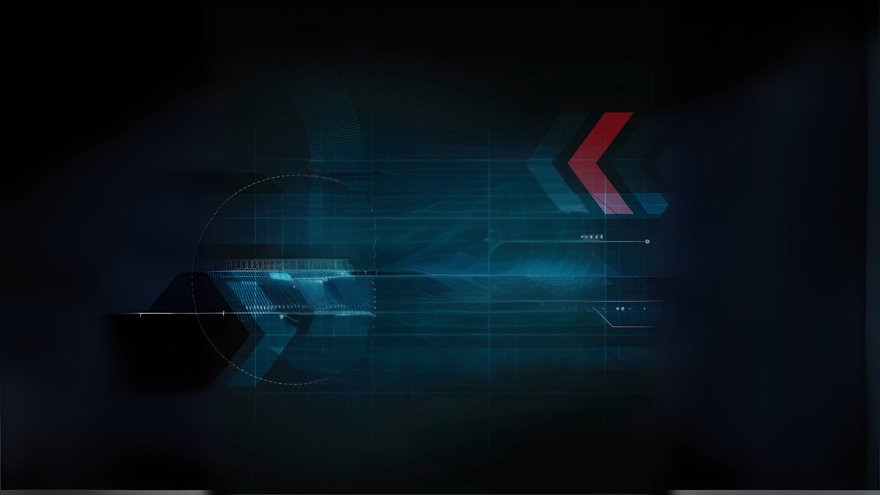


JUDr. PhDr. Karel Šimka, Ph.D., LL.M.
Ústavní soud ve třetím roce čtvrté dekády
§
Aktuální otázky justice

Slide 2
Právo a Geografie
Karel Šimka

Slide 3
Úvod
Lidská společnost a její dimenze:
Lidé (demografie) – bez lidí je prostor a čas prázdný a pustý (Antarktida, vesmír – v obou případech to začíná být zajímavé, až když tam začnou být lidé a jejich výtvory)
Prostor (geografie) – lidé jsou hmotné, nikoli ideální entity, bez prostoru nejsou (bytí a jednání se odehrává v prostoru a čase)
Čas (historie) – bez času nelze jednat, neb lidé jednají a prostor existuje jen v čase (nejde o stav, nýbrž o vývoj – společnost je představa o minulosti a o budoucnosti)
Schopnosti a zdroje společnosti:
Materiální zdroje (energetické zdroje, suroviny, půda a vodstvo, typ prostoru – hory, pouště, údolí, řeky, pralesy, tundry, savany…)
Lidský potenciál (intelektuální kapacita, schopnost organizace, instituce, vize, vůle, schopnost podat výkon)

Slide 4
Vztah Prostoru a práva
Lidé užívají schopností a zdrojů v čase a prostoru. Prostor tedy dává:
Možnosti (příležitosti) k využití (tím, že má určitý rozsah).
Omezení způsobů a rozsahu využití (tím, že je jeho rozsah omezený).
Prostor vymezuje rozsah možného:
Jeho využití mohu regulovat nástroji sociální regulace (právem, morálkou, tradicí, vírou či přesvědčením…) – vybírat ze škály možností některé a jiné nevybrat.
Zároveň nemohu dělat nic, co se do něj „nevejde“, i kdybych si to právem uložil či dovolil (právo de facto nemůže ignorovat omezení, která se s prostorem pojí).
Prostor je doménou, v níž se plynutím času vytváří vztah mezi entitami (lidmi, společnostmi…). Prostor je místo pro vztahy.

Slide 5
Praktické dopady
Uspořádání (umístění/role v systému vztahů):
Centrum x periferie (role měst, metropolí, aglomerací, intelektuálních, obchodních a jiných center, periferie jako zdroj pro centrum, periferie jako paralelní polis).
Příslušnost k širšímu celku (hodnoty, identita, kultura, víra, civilizace, impérium, integrace).
Vedení x následování (nastolení trendu, následování, imitace, opozice, izolace).
Četnost (hustota vztahů).
Komplexita x jednoduchost (četnost, promíchanost, provázanost, křížení vztahů, velikost a struktura společnosti).
Míra změny (jak často/rychle se vztahy mění).
Síla tradice x tendence měnit se (uzavřenost, stabilita, inovativnost).

Slide 6
Centrum x Periferie
Právo se rozvíjí v centrech. Protože dávají příležitost k větší komplexitě.
Více lidí na jednom místě znamená
  specializaci,
  množství interakcí,
  úspory z rozsahu,
  opakování interakcí a zároveň
  a zároveň jejich inovace a modifikace.
Toto vše podněcuje ke zjemňování (zesložiťování), a tedy k rozvoji právního systému (vynalézání nových právních institutů). Příklady: Obchodní republiky, centra obchodu (severní Itálie, Nizozemsko, Velká Británie, New York, Singapur...).
Centra nabízejí mix právní jistoty (právo platí, dodržuje se), flexibility (právní novoty se zásadě připouštějí) a standardizace (daná opakováním).

Slide 7
Příslušnost k širšímu celku
Širší celky jsou „dvojsečné“, neb tendují k unifikaci.
Unifikace
  zvyšuje úspory z rozsahu a snižuje jednotkové náklady škálováním osvědčených praktik,
  prosazením praktik určitého typu zpomaluje evoluci pomocí konkurenčního boje (jisté alternativy unifikované právo nepřipustí ani vyzkoušet, jsou předem vytlačeny).
  Dvojsečnost impérií, ale i integrací:
  Všude v Předlitavsku stejná nádraží a školy (přestane se uvažovat o alternativách).
  Unifikovaný rozchod železnic, tvar zásuvek, napětí v elektrické síti, typ používaných smluv a regulací, ústavních a politických modelů, vůdčích hodnot, víry, podoba a nabídka obchodů aj. – zpřehledňuje provoz, ale ztěžuje nástup efektivnějších alternativ.
  EU, USA, Předlitavsko: Vlastně je to všude v principu stejné. Naštěstí ne úplně!
  Někde je to SAKRA stejné (Rusko, Čína).
  Ideální je mix unifikace a konkurence alternativ.

Slide 8
Vedení x následování
Obvykle jsou regiony, kde se rodí inovace, a regiony, které je přebírají (následují).
To platí i v právu. Příklady:
  recepce římského práva, role civilních kodexů jako vzorů a intelektuálních podnětů,
  role severoitalských měst v bankovním, směnečním a jiném obchodním právu,
  doktrína lidských práv a role USA, poté regionální role SRN po 1949 a po 1989,
  USA jako Mekka právních novot (práva k duševnímu vlastnictví, koncepty újmy a odpovědnosti za ni, dohody o vině a trestu…),
  Východní část Evropy/EU jako přebírači, imitátoři, předstírači (přebíráme/přebírali jsme podstatu, nebo vnější projevy?),
  vztah německého a rakouského právního světa, českého a slovenského…
  Problémy změny podstaty při přebírání a jiného kontextu (jihoamerické ústavní modely inspirované USA, ústavní transplantace obecně).
  Univerzální a regionální standardy (VDLP, LP pakty, EÚLP…).

Slide 9
Komplexita x jednoduchost
Povaha práva obvykle odráží míru složitosti (komplexity, velikosti) společností:
Norsko (5 mil. obyvatel) x USA (340 mil. obyvatel)
  oba vysoce rozvinuté právní systémy a vysoce rozvinuté společnosti, ekonomiky atd.
  ale míra komplexity (detailnosti, rozsahu, bohatosti variant, hloubky promýšlení jednotlivin aj.) jejich právních systémů bude odlišná.
  Rozhodující faktory:
    Velikost (ta sama o sobě tlačí k větší komplexitě – 45 právnických fakult v relativně kulturně, ekonomicky a právně homogenním Německu produkuje velkou konkurenci idejí).
    Heterogenita (ta i v malých poměrech podněcuje kvalitu – Švýcarsko, Izrael, Benelux…).
    Bohatství (ceteris paribus jsou bohatší společnosti obvykle právně komplexnější – Kanada x Jemen, Německo x Egypt).

Slide 10
tradice x tendence měnit se
Mění se ten, kdo je nucen reagovat na podněty zvenčí:
Poloha na křižovatce dějin obvykle nutí k inovacím a přizpůsobení se (Benelux, obchodní uzly, přístavní města…).
Periferní poloha usnadňuje uchování tradic (není středovýchodní Evropa stále ještě „periferií“ EU, neb je zdrženlivá ke kulturnímu pokroku v právu?). Paradox periferie:
  V odlehlých římských provinciích byly funkční instituce Říma udržovány i v dobách, kdy v Římě samotném již panoval rozklad.
  Normalizace na periferním Slovensku byla méně krutá než v pražském/českém centru.
  Obecně vzato lpění na tradici může vést k přečkání dobrého ve zlých časech:
    prvorepublikové tradice jako rodinné hodnoty za komunismu (a soudci prvního ÚS…),
    antimoderní šlechtický konzervatismus v Německu za nacismu jako občasný (a samozřejmě jen málo účinný) tlumič antisemitských „revolučních“ zvěrstev.

Slide 11
Místo Závěru
Úvodní stránka serveru JINÉ PRÁVO:
ZAPOMEŇTE NA TO, ŽE PRÁVO JE „SOUBOREM PLATNÝCH PRÁVNÍCH NOREM“. SKUTEČNÉ PRÁVO JE JINÝ SVĚT: JE TO INTELEKTUÁLNÍ VÝZVA, KONTEXT, ZÁBAVA, UMĚNÍ, POSLÁNÍ, ŽIVOT...
Právo je sociální instituce. Odehrává se v přirozeném světě:
v prostoru,
čase,
mezi lidmi,
v prostředí determinovaném kde čím vedle práva.
Kdo neporozumí přirozenému světu, nepochopí roli práva.

Slide 12
DĚKUJEME
§
WWW.KONGRESPRAVNIPROSTOR.CZ

